Slide 1
ГБУ РД «Избербашская ЦГБ»

Slide 2
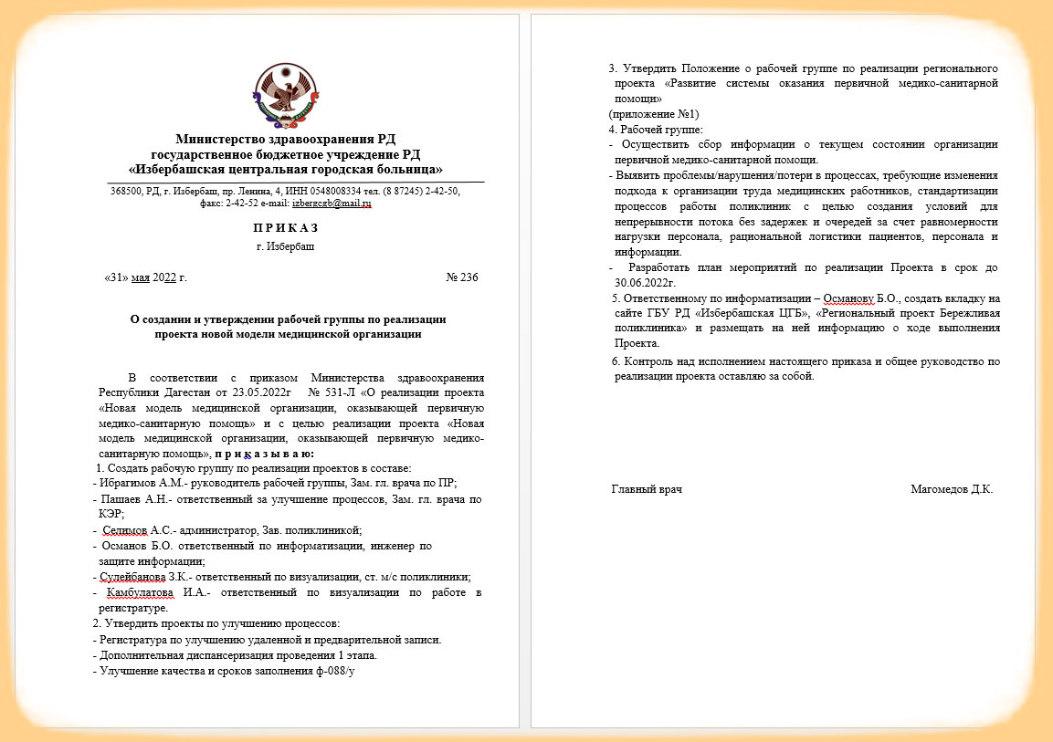
Приказ ГБУ РД «Избербашская ЦГБ»
о мероприятиях по реализации проектов НММО

Slide 3
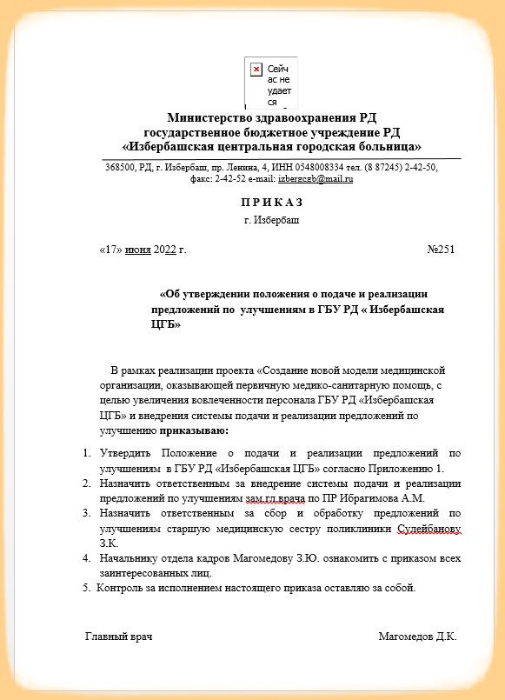
Приказ ГБУ РД «Избербашская ЦГБ»
о мероприятиях по реализации проектов НММО

Slide 4
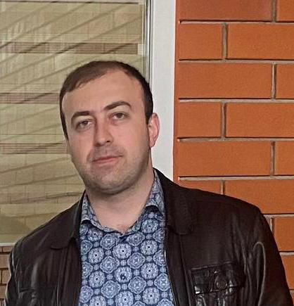
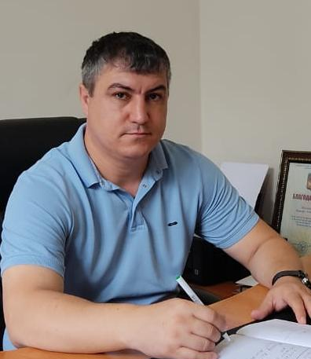
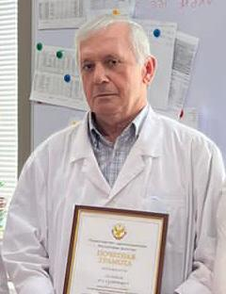
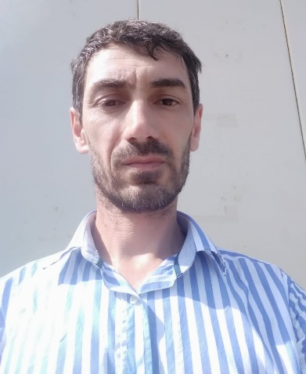
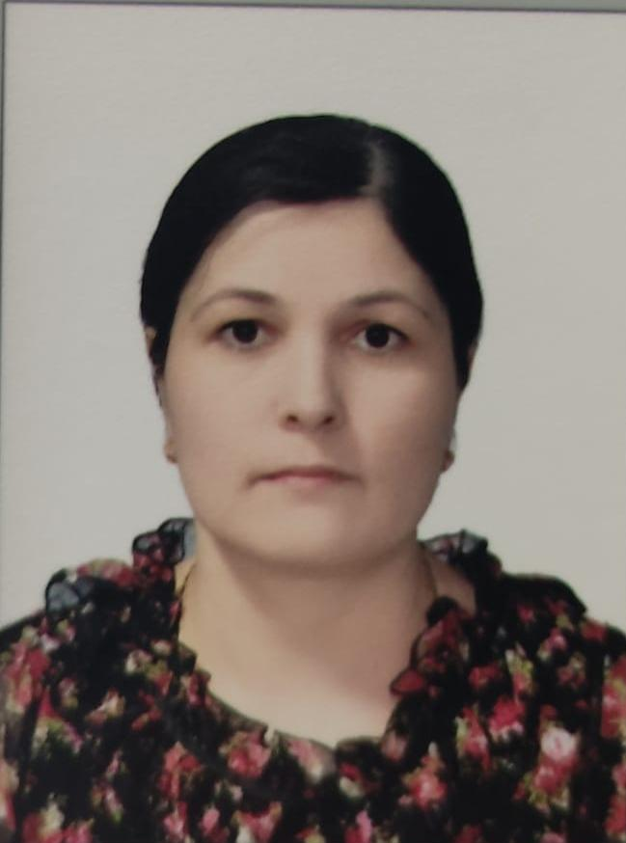
Команда по направлению «Региональный проект Бережливая поликлиника»
Ибрагимов Артур Минатуллаевич
Руководитель
Лидер
+79064800066
Пашаев Арсен Нурипашаевич
Раздел работы «Улучшение процессов»
+79604177401
Селимов Ага Селимович
Раздел работы «Администратор»
+79673929918
Сулейманова Зульфия Кадиевна
Раздел работы «Ответсвенный по визуализации»
+79673929879
Османов Будай Османпашаевич
Раздел работы «Ответсвенный по информатизации»
+79882673447
Камбулатова Инсаният Абдусаламовна
Раздел работы «Ответсвенный по визуализации в регистратуре»
+79637984186

Slide 5
Стандартная операционная карта (СОК)
Узкие специалисты
1200 сек.
5 сек.
Выход
120 сек.
РЕГИСТРАТУРА
время ожидания
600 сек.
Доврачебный кабинет время ожидания
600 сек.
Терапевты время ожидания
900 сек.
Лаборатория (забор крови) 300 сек.
Вход в поликлинику
Выход
5 сек.
5 сек.
120 сек.
900 + 600 сек.
5 сек.
180 + 900 сек.
Функциональная Диагностика 900-1200 сек.
5 сек.
Выход

Slide 6
Стандартная операционная Процедура (СОП)
Вход в поликлинику
Обращение в регистратуру
Направление в доврачебный кабинет
Посещение участкового терапевта
Направление пациента на анализы
Направление пациента на функциональные и инструментальные исследования
Направление пациента к узким специалистам по мере необходимости
Выход из поликлиники

Slide 7
Вход в поликлинику
Посещение специалистов
Осмотр специалистов (консультация)
Зав. Поликлиникой (согласование)
Председатель ВК (направление на МСЭ для определения степени инвалидности)
Выход из поликлиники

Slide 8
Форма 088-У
Вход в поликлинику
5-10 сек.
Офрмление формы 088-У
участ. тер. узкие спец.
2700 сек.
Осмотр специалистов
900-1200 сек.
На согласование зав. поликлиники
1200 сек.
Председатель ВК
Направление на МСЭ для определения отмены инвалидности300 сек.
5-10 сек.
5-10 сек.
5-10 сек.

Slide 9
1 этап диспансеризации
Вход в поликлинику
Посещение участкового
Направление на обследование (ФЛГ)
Направление на лабораторные исследования
Определение группы здоровья и диспансерного наблюдения
Направление на 2-ой этап диспансеризации по показаниям
Выход из поликлиники

Slide 10
С П А С И Б О
з а в н и м а н и е !

